Slide 1
Профориентация: как помочь подростку выбрать свое дело?
Коркина Наталья Юрьевна
МБОУ «Селезянская СОШ»

Slide 3
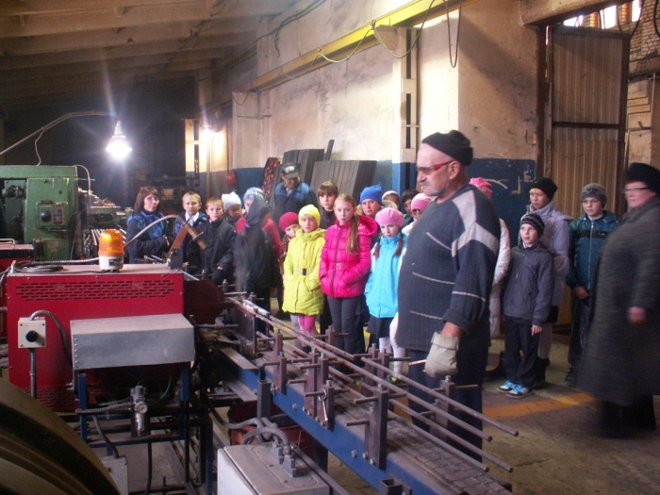
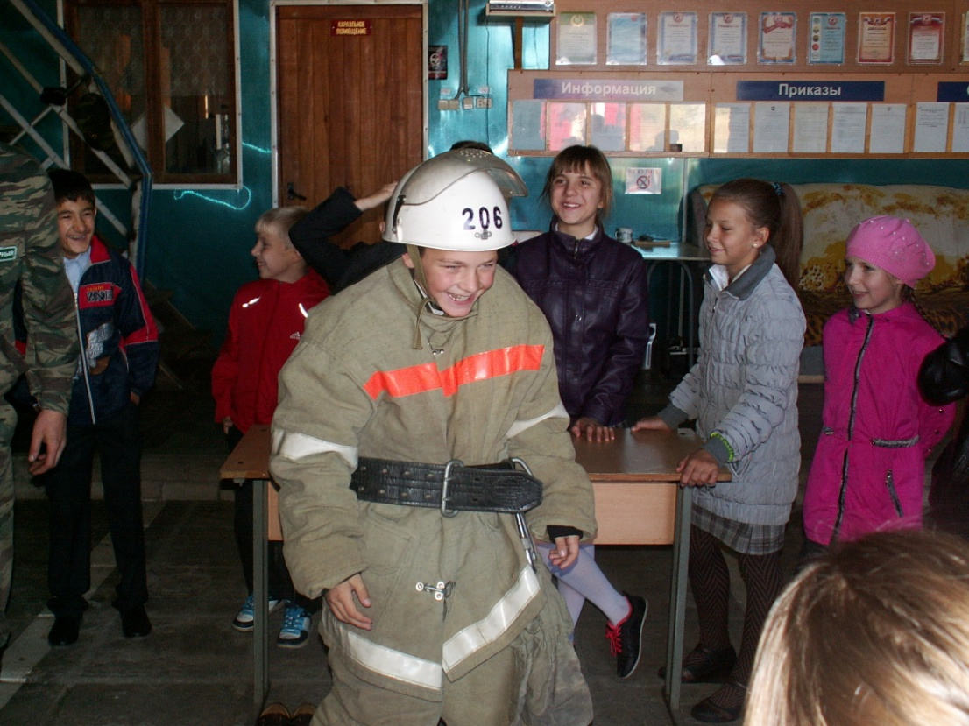
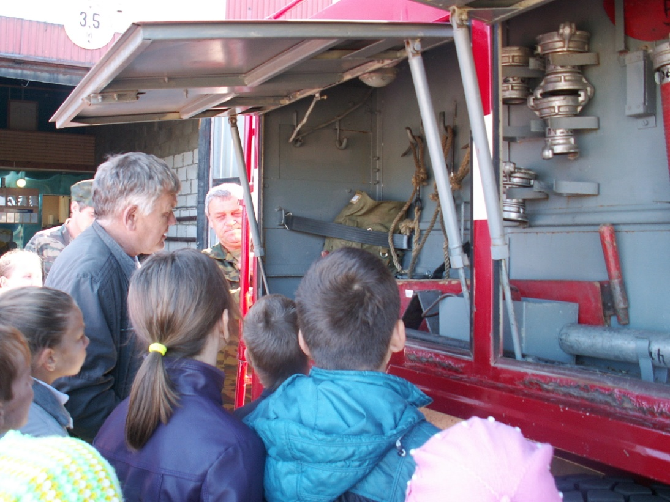
Обучающиеся посетили следующие предприятия, расположенные в селе Селезян:
ООО «ИМПУЛЬС», занимается производ-ством гофрированного картона, бумажной и картонной тары, познакомились с профессией фасовщицы, упаковщика, экспедитора;
Пожарная часть, познакомились с профес-сией пожарного;
Филиал ООО ПП ЗИМ, занимается производ-ством ножей на отвалы для дорожно-строительной техники, познакомились с профессией токаря, фрезеровщика, бухгалтера;

Slide 4
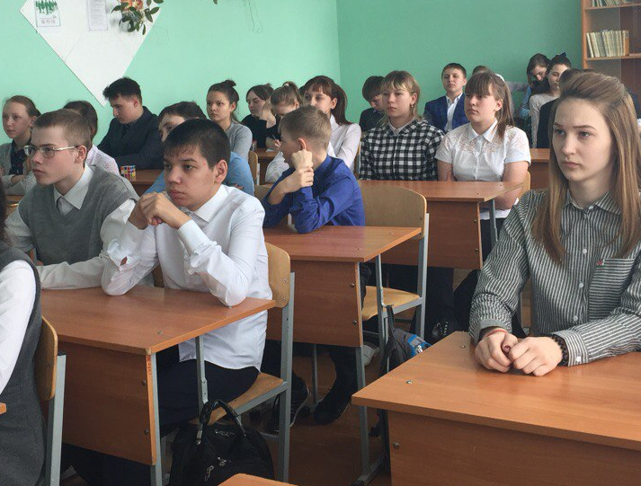
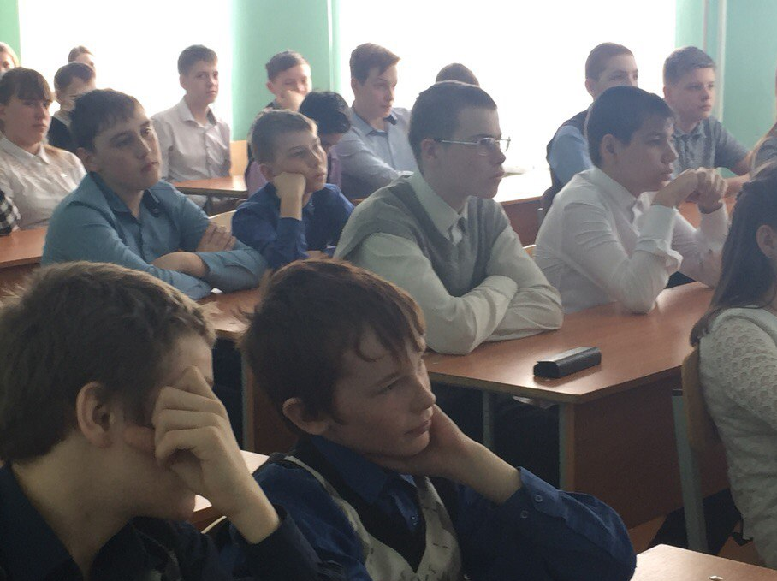

Slide 5
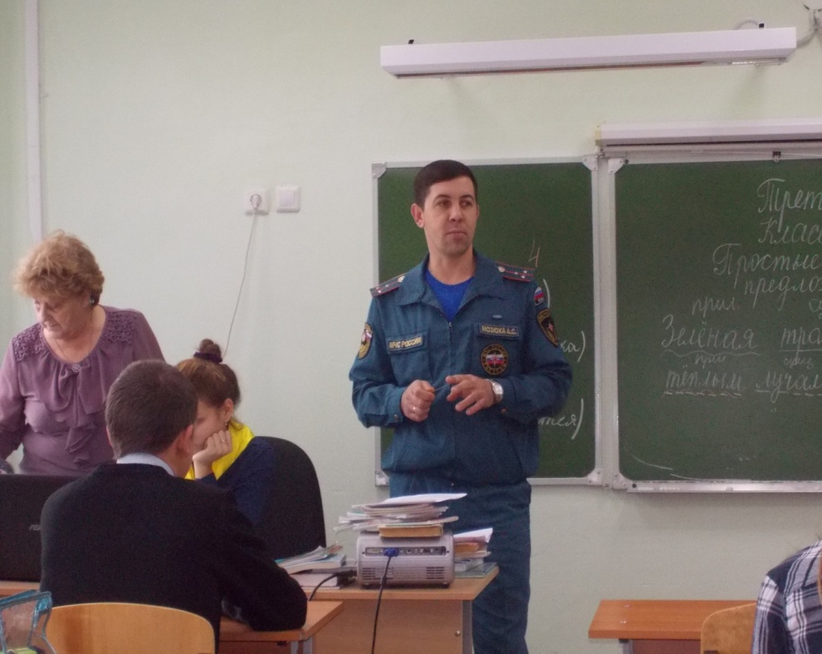
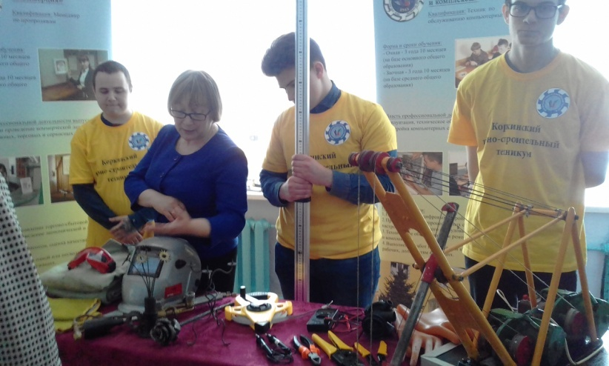
4 декабря 2017 года приказом №01-3641 Министерства образования и науки ЧО
МБОУ «Селезянская СОШ» признана региональной инновационной площадкой по
реализации образовательного проекта развития
естественно - математического и технологического образования «ТЕМП»
в Челябинской области.

Slide 6
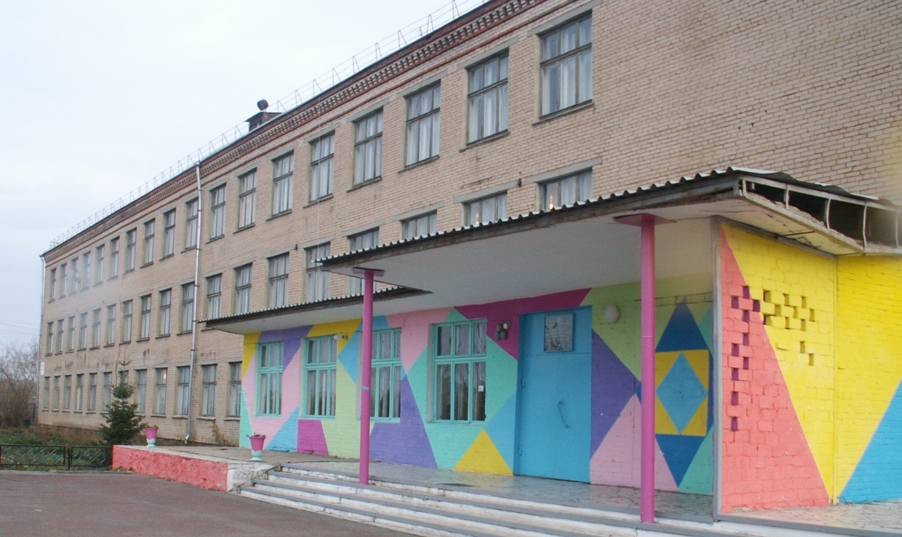
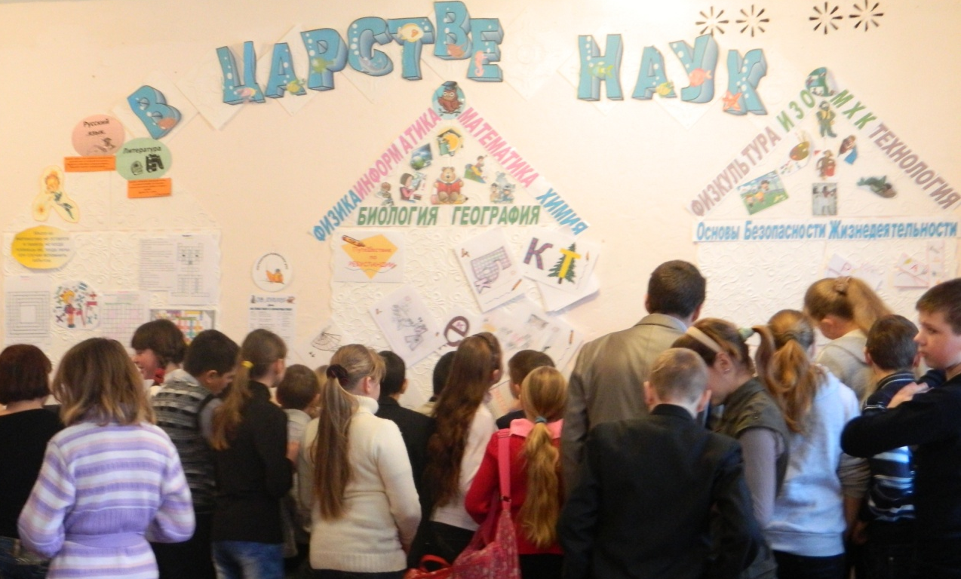
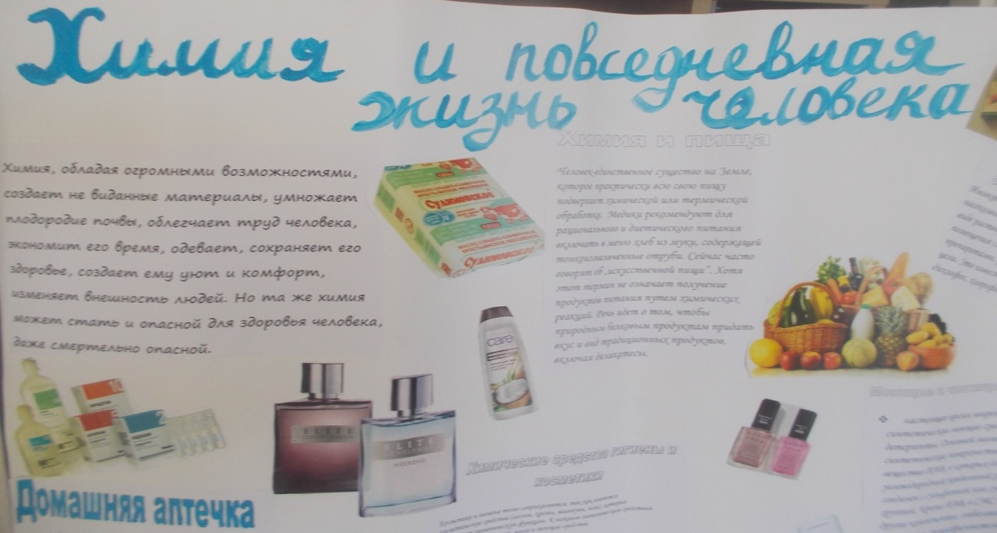
Взаимодействие социума и ОО
по реализации Концепции «ТЕМП»
как механизм популяризации профессий села

Slide 7
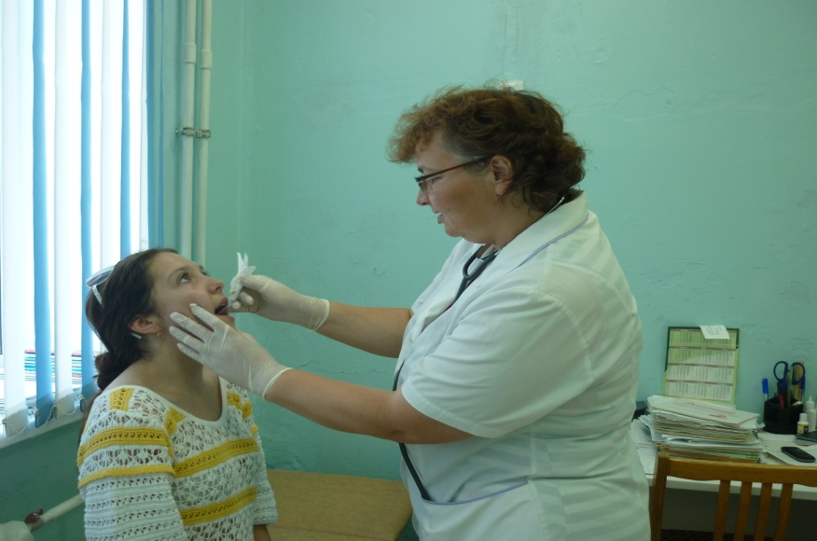
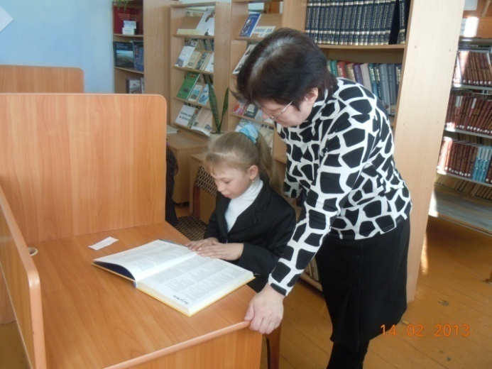
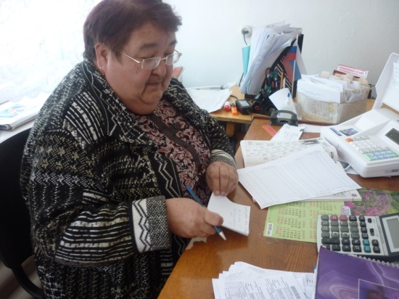

Slide 8
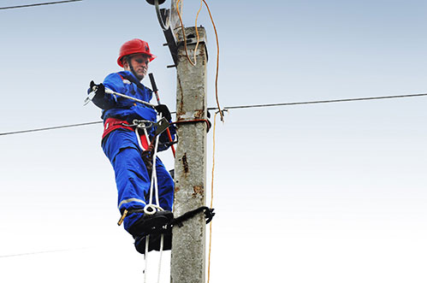
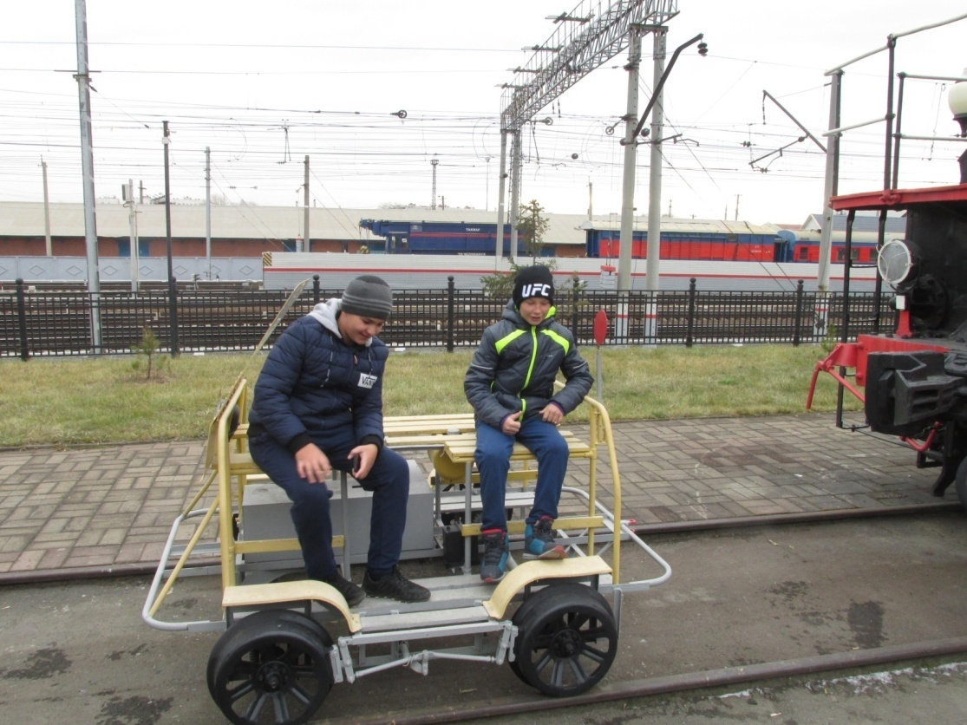
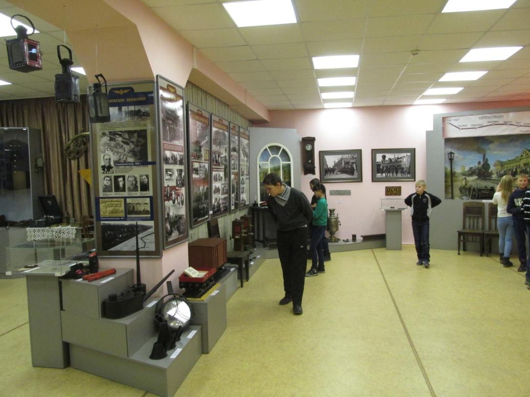

Slide 10
Для чего вы работаете?

Slide 11
необходимость
деятельность
потребность

Slide 12
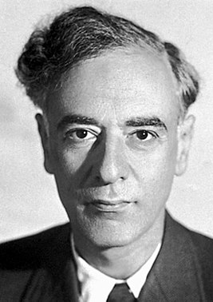
«То, что я делаю,
я не назвал бы работой. Это высокое наслаждение, удовольствие,
огромная радость,
ни с чем несравнимая», — писал Лев Ландау, лауреат
Нобелевской премии по физике.

Slide 13
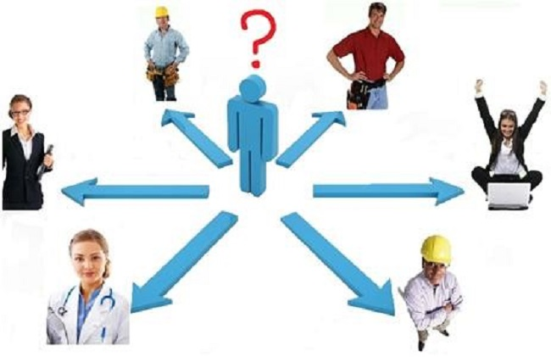
Методика «Мотивы труда»

Slide 14
Методика «Мотивы труда»
 | I | II | III | IV | V
1 | а | б | в | г | д
2 | а | б | в | г | д
3 | а | б | в | г | д
4 | а | б | в | г | д

Slide 15
Методика «Мотивы труда»
 | I | II | III | IV | V
1 | а | б | в | г | д
2 | а | б | в | г | д
3 | а | б | в | г | д
4 | а | б | в | г | д
 | слава

Slide 16
Методика «Мотивы труда»
 | I | II | III | IV | V
1 | а | б | в | г | д
2 | а | б | в | г | д
3 | а | б | в | г | д
4 | а | б | в | г | д
 | Слава | Служе-ние

Slide 17
Методика «Мотивы труда»
 | I | II | III | IV | V
1 | а | б | в | г | д
2 | а | б | в | г | д
3 | а | б | в | г | д
4 | а | б | в | г | д
 | Слава | Служе-ние | Власть

Slide 18
Методика «Мотивы труда»
 | I | II | III | IV | V
1 | а | б | в | г | д
2 | а | б | в | г | д
3 | а | б | в | г | д
4 | а | б | в | г | д
 | Слава | Служе-ние | Власть |  | Деньги

Slide 19
Методика «Мотивы труда»
 | I | II | III | IV | V
1 | а | б | в | г | д
2 | а | б | в | г | д
3 | а | б | в | г | д
4 | а | б | в | г | д
 | Слава | Служе-ние | Власть | Твор-чество | Деньги

Slide 20
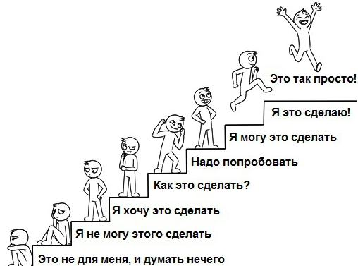
УСПЕХ

Slide 21
УСПЕХ

Slide 22
Методика
«Характер и профессия»
1. Знакомясь с людьми, я ловлю себя на мысли, что тут же забываю их имена:
а) часто;
б) редко;
в) нет, потому что записываю их;
г) я не думаю об этом.
2. Для меня очень важно, чтобы меня окружали люди:
а) душевные;
б) ответственные;
в) жизнерадостные;
г) дисциплинированные.
3. В большой веселой компании:
а) я люблю быть в центре внимания;
б) я чувствую себя неуютно;
в) я обычно скучаю;
г) я с трудом подыскиваю тему для разговора.

Slide 23
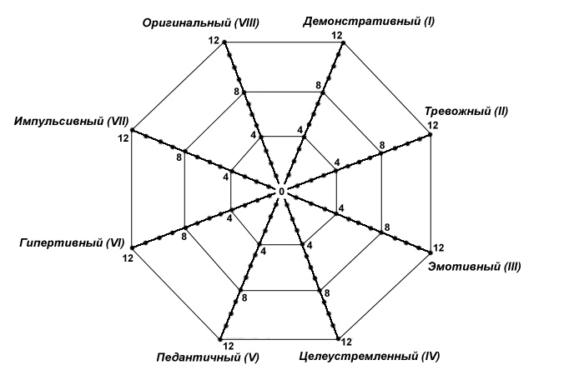
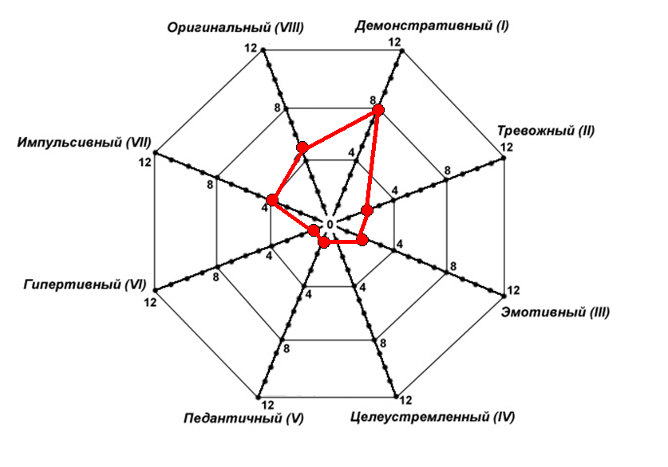
Методика
«Характер и профессия»

Slide 24
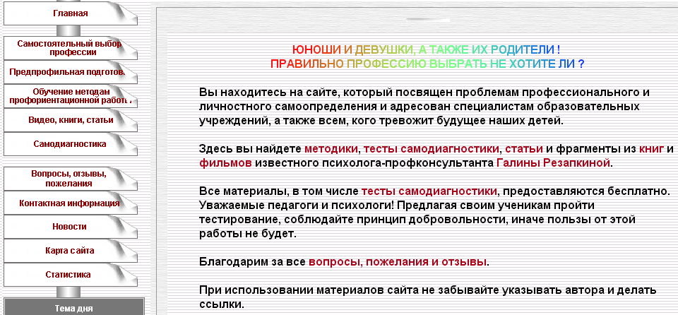
http://metodkabi.net.ru/

Slide 25
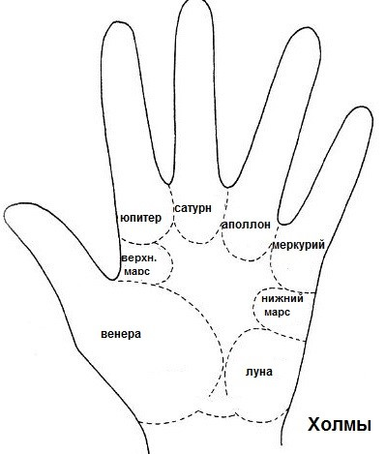
Как узнать профессию
по руке

Slide 26
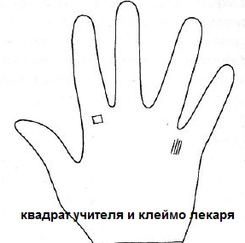
Как узнать профессию
по руке

Slide 27
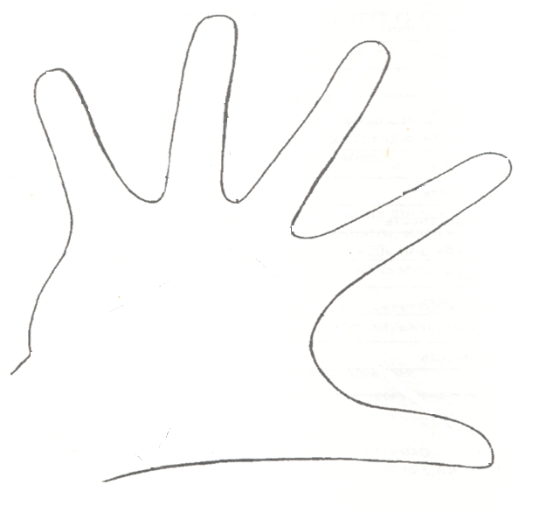
Как узнать профессию
по руке

Slide 28
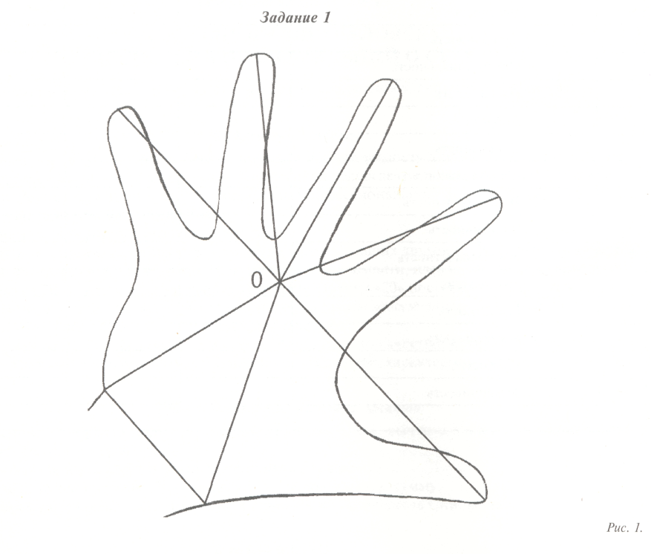
Как узнать профессию
по руке
духовный деятель
врач
артист
воин
купец
правитель
хранитель

Slide 30
Человек (врач, медсестра, учитель, воспитатель, официант, юрист, продавец, парикмахер, экскурсовод)
Техника (инженер, конструктор, летчик, машинист, водитель, электрик, строитель, автослесарь, сантехник, испытатель двигателей и др)
Природа (агроном, селекционер, зоотехник, ветеринар, кинолог, растениевод, геолог, охотовед, эколог, мелиоратор)
Знак (экономист, бухгалтер, лингвист, математик, программист, документовед)
Искусство (художник, писатель, актер, режиссер, музыкант)
Орудия труда
5
10
15
20
10
15
5
20
5
10
15
20
5
10
15
20
5
10
15
20
5
10
15
20

Slide 31
5 баллов
Кто по профессии был
А. П. Чехов?
врач, писатель

Slide 32
10 баллов
Кто учит детишек читать и писать, природу любить, стариков уважать?
Учитель

Slide 33
15 баллов
Кем бы мог работать в наши дни Волк из сказки «Волк и семеро козлят» ?
пародистом

Slide 34
20 баллов
Специалист, оказывающий юридическую помощь гражданам и организациям
юрист

Slide 35
5 баллов
Расшифруйте анаграммы: льтюнпа, марокаш, квасиле
тюльпан, ромашка, василек

Slide 36
10 баллов
Он не сеет и не пашет, но отвечает за урожай. Кто он?
агроном

Slide 37
15 баллов
Кто от дыма питается?
трубочист

Slide 38
20 баллов
«Мальчик розу увидал,
Розу в чистом поле,
Аромат ее впивал,
Любовался вволю.» Эти строки принадлежат великому немецкому поэту Гете. В какой еще области человеческой деятельности известно его имя?
биология

Slide 39
5 баллов
Перечислите профессии, начинающиеся с названия музыкальных нот
доктор, режиссер, мичман, фармацевт, солист, маляр, синоптик

Slide 40
10 баллов
«От меня зависит работа целого коллектива. Эта профессия требует постоянного движения и крепких нервов. Не всегда меня знают в лицо, так как чаще встречаются с моей спиной. Назовите мою профессию»
дирижер

Slide 41
15 баллов
Чем занимается провизор?
готовит лекарство

Slide 42
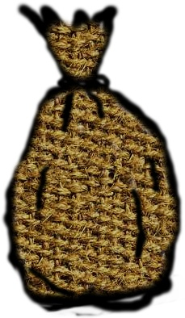
Сюрприз – кот в мешке!
Вам зачисляется 30 баллов!

Slide 43
5 баллов
Мы на закате с поля возвращались, Ядреным потом стылый воздух пах. У каждого обветренно качалась По-за плечом рубашка на граблях. Назовите профессию человека, написавшего эти строки?
Поэт

Slide 44
5 баллов
Что общего у коровы и ЭВМ?
профессия человека,
их обслуживающего, называется оператор

Slide 45
10 баллов
Наведёт стеклянный глаз, щёлкнет раз – помним вас
фотограф

Slide 46
15 баллов
Назовите профессию, изменение окончания в которой совершенно меняет ее назначение
Машинист - машинистка

Slide 47
20 баллов
Кто не может жить без мха и клиньев?
плотник

Slide 48
10 баллов
Человек, профессия которого помогает людям иметь красивые прически
парикмахер

Slide 49
15 баллов
В прошлый раз был педагогом, послезавтра - машинист. Должен знать он очень много, потому, что он ...
артист

Slide 50
20 баллов
Кто был профессионалом в литературе и медицине
А.П.Чехов

Slide 51
5 баллов
Кто первый – мужчины или женщины – начали вязать на спицах?
мужчины

Slide 52
10 баллов
Орудие труда, используемое в работе музыканта, сталевара, врача
ложка

Slide 53
15 баллов
Кто из царей знал 14 ремесел? Назовите царя и не менее 6 ремесел, которыми он владел
Петр I – плотник, кораблестроитель, кузнец, токарь, оружейник, моряк,…

Slide 54
20 баллов
Кто на все руки мастер?
перчаточник

Slide 56
личностные характеристики
(склонности, способности, наличие профессионально важных качеств, уровень самооценки и др.),
экономическая целесообразность выбора
(востребованность профессии на рынке труда в настоящее время и в перспективе, уровень заработной платы, возможность трудоустройства и т.д.),
сформулировать цели получения образования
разработать индивидуальную образовательную траекторию, способствующую достижению поставленных целей и задач

Slide 57
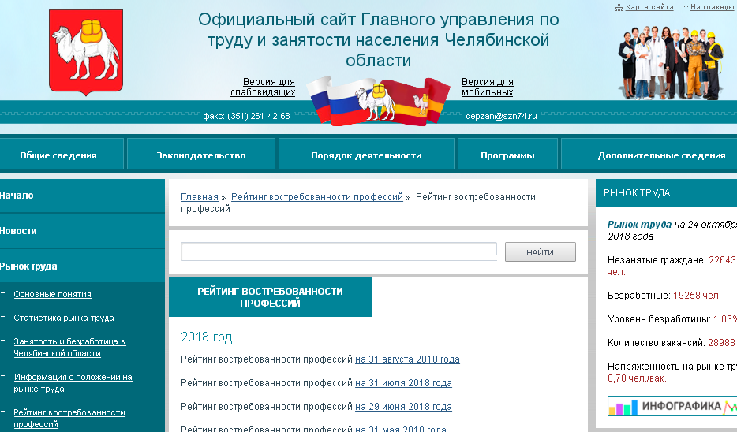
http://szn74.ru/

Slide 58
Профориентация: как помочь подростку выбрать свое дело?
Коркина Наталья Юрьевна
МБОУ «Селезянская СОШ»

